Slide 1
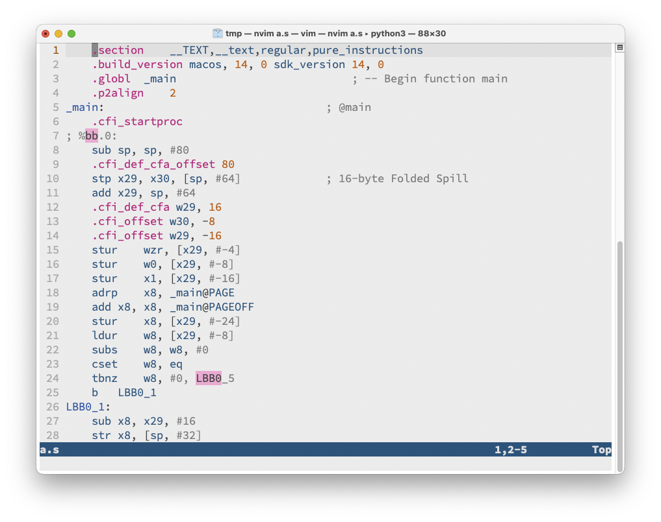
Review 1
计算机组成原理
本文档仅用于复习考试

Slide 2
第一章 计算机系统概述

Slide 3
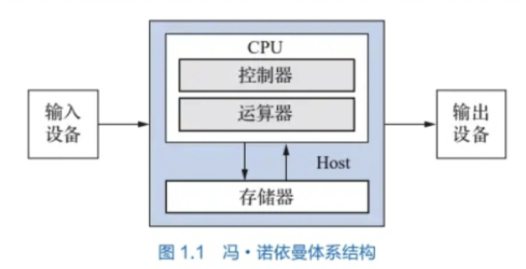
1. 冯诺依曼体系结构
常见的组成部分
冯诺依曼思想: 二进制表示, 存储程序

Slide 4
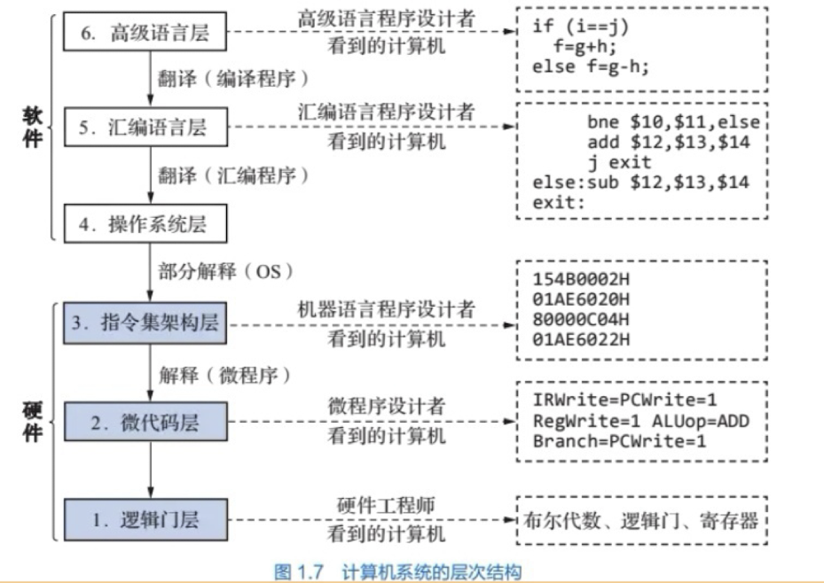
2. 计算机系统的层次结构
硬件层, 软件层

Slide 5
3. 基本性能指标
3.1 基本性能指标
字节(bite), 1bite=8bit
字长(word size): 通常32/64位
主存容量: 存储单元数×每个存储单元二进制位数
字容量
位容量

Slide 6

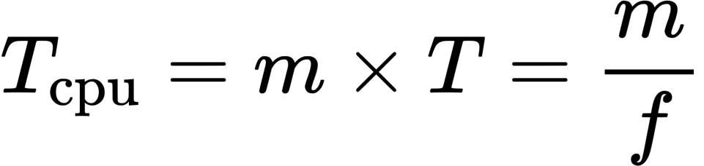
3. 基本性能指标
3.2 与时间相关的指标
时钟周期: 计算机中最小的时间单位
CPI: clock per instruction 执行指令需要的平均周期数
CPU时间:
程序执行花了多少时间(clock)?
这个程序有多少指令?
多少条指令?
一条指令用多少

Slide 7
3. 基本性能指标
3.2 与时间相关的指标
IPC: Count per instruction=1/Instruction per count
MIPS: Million instruction per second

Slide 8
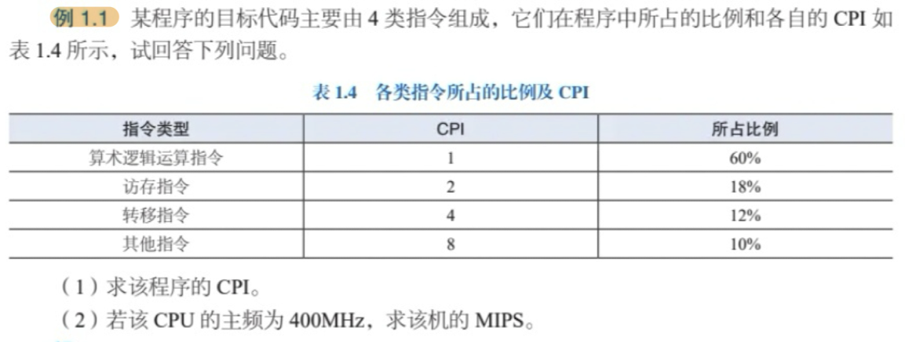
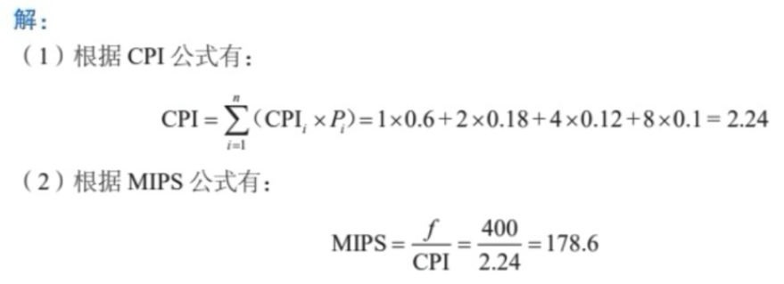
例子(1~3)

Slide 9
第二章 数据的机器级表示

Slide 10
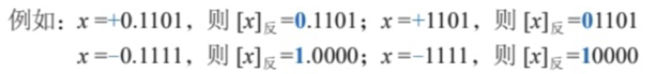
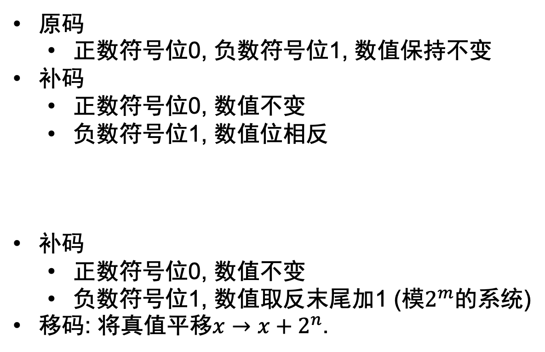
4. 数的机器码表示
原码
正数符号位0, 负数符号位1, 数值保持不变
补码
正数符号位0, 数值不变
负数符号位1, 数值位相反
补码
正数符号位0, 数值不变
负数符号位1, 数值取反末尾加1 (模$2^{m}$的系统)
移码: 将真值平移$x→x+2^{n}$.

Slide 11
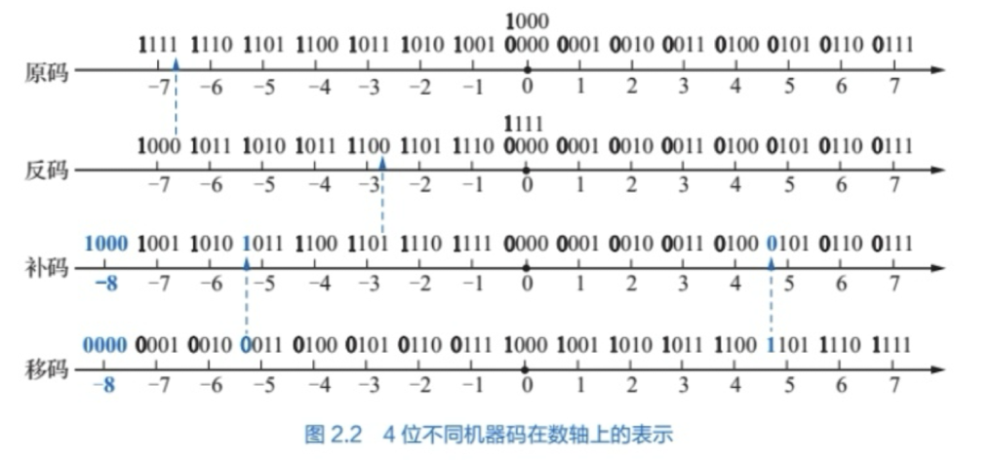
例子(4)

Slide 12
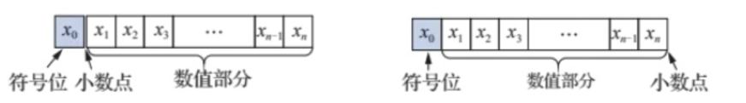
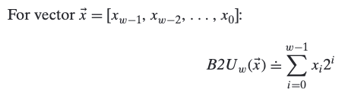
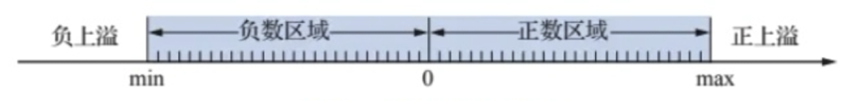
5. 定点数的表示
-
-
-
-
-
+
-

Slide 13
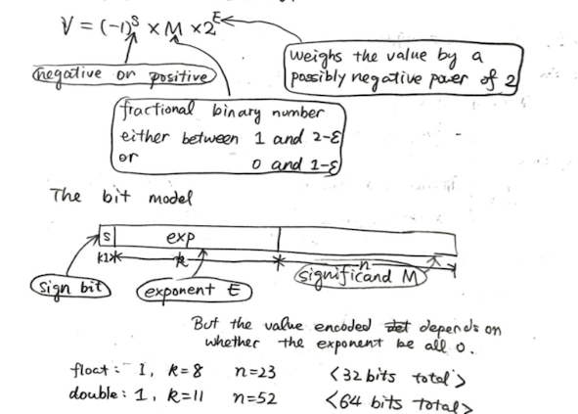
6. IEEE754浮点数表示

Slide 14
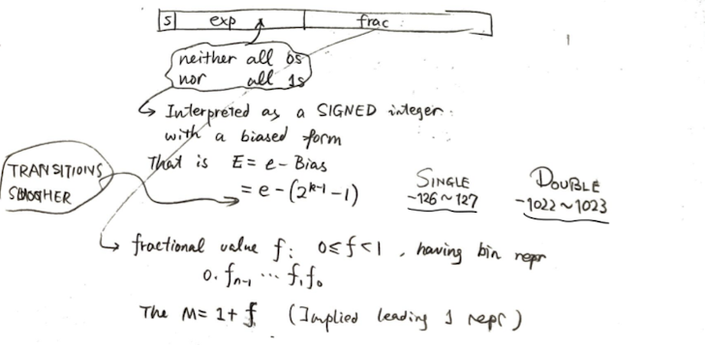
6. IEEE754浮点数表示
Case1. Normalized (implied leading 1)
if single precision, -127

Slide 15
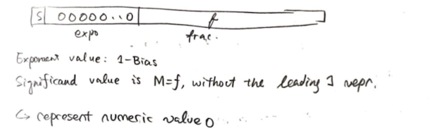
6. IEEE754浮点数表示
Case2. Denormalized (near 0)
if single precision, 1-127=-126

Slide 16
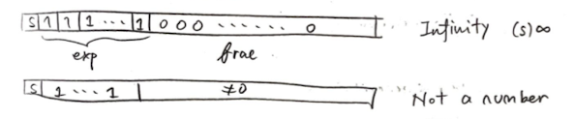
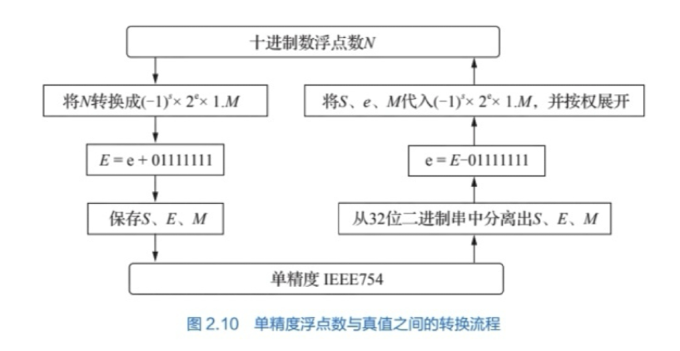
6. IEEE754浮点数表示
Case 3. Special values
题目类型

Slide 17
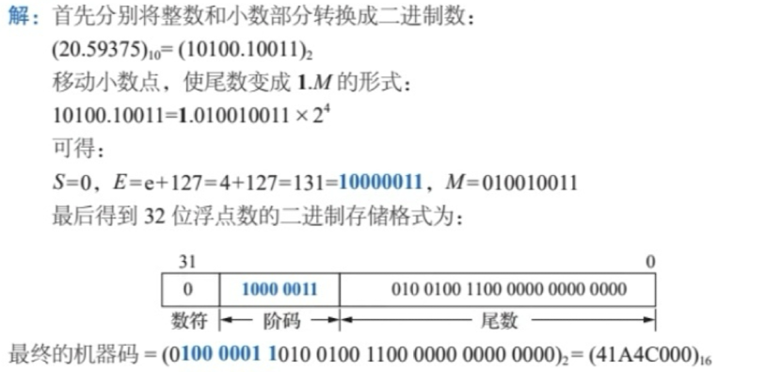
例子(6)

Slide 18
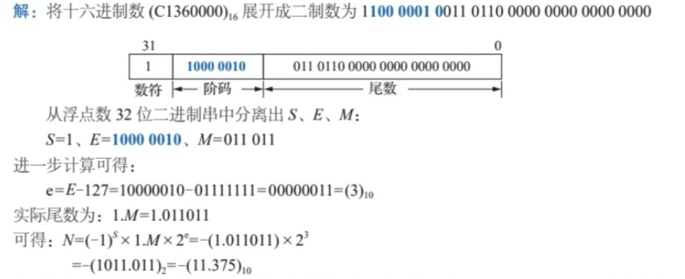
例子(6)

Slide 19
7. C语言的数据类型
signed和unsigned及其溢出行为
big endian和little endian
整形数据类型转换
字长相同: 保持机器码相同
小 → 大字长: 有符号吗?SEXT:EXT
大 → 小字长: 截断处理
浮点数据类型的转换
float → double OK
int → float 表示的数字并不完全重叠
int → double OK

Slide 20
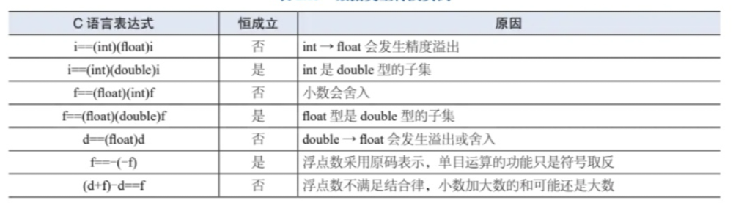
例子(7)

Slide 21
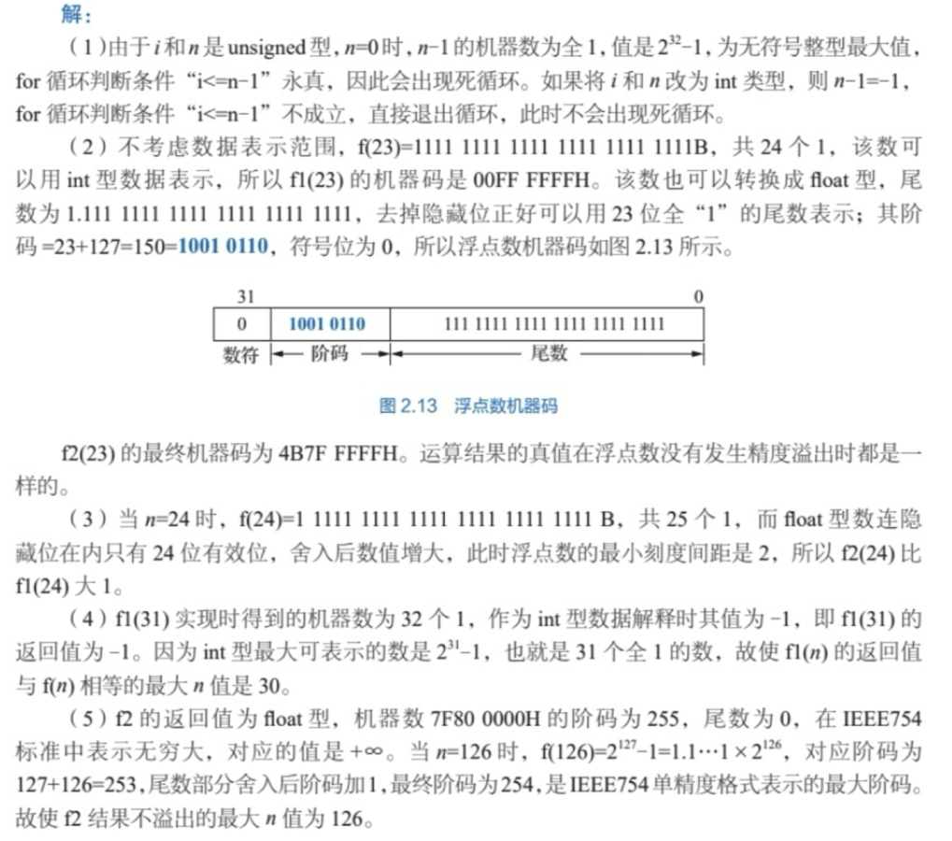
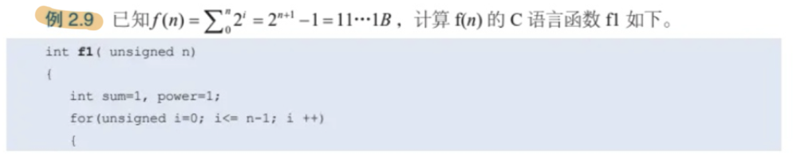
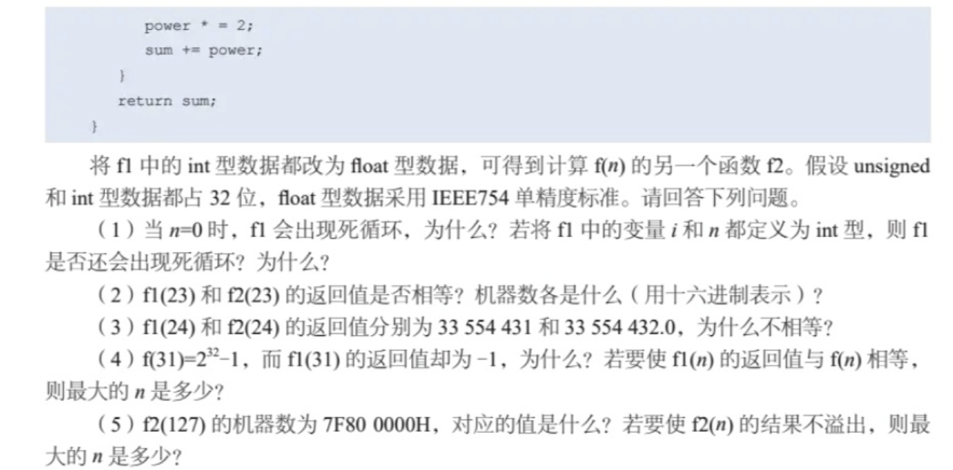
例子(7)

Slide 22
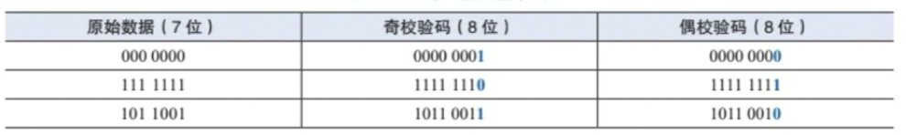
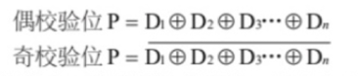
8. 奇偶校验

Slide 23
第三章 运算与运算器

Slide 24
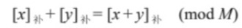
9. 补码加法与减法与溢出检测
补码加法
关键等式: [x]补=~x+1
补码减法
溢出检测: 溢出 ⬅➔ 正+正=负 or 负+负=正

Slide 25
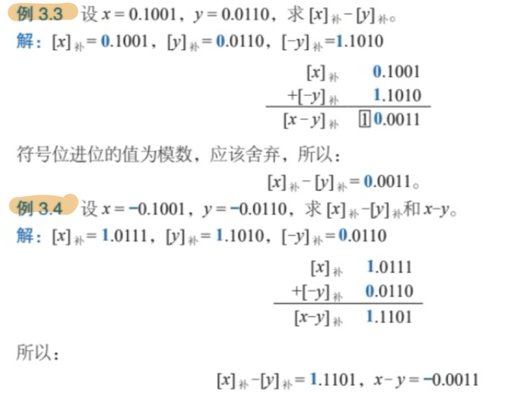
例子(9)

Slide 26
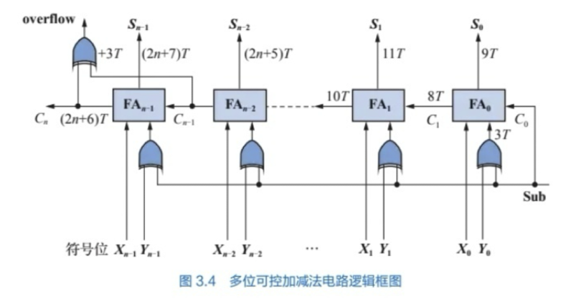
10. 可控加减法电路

Slide 27
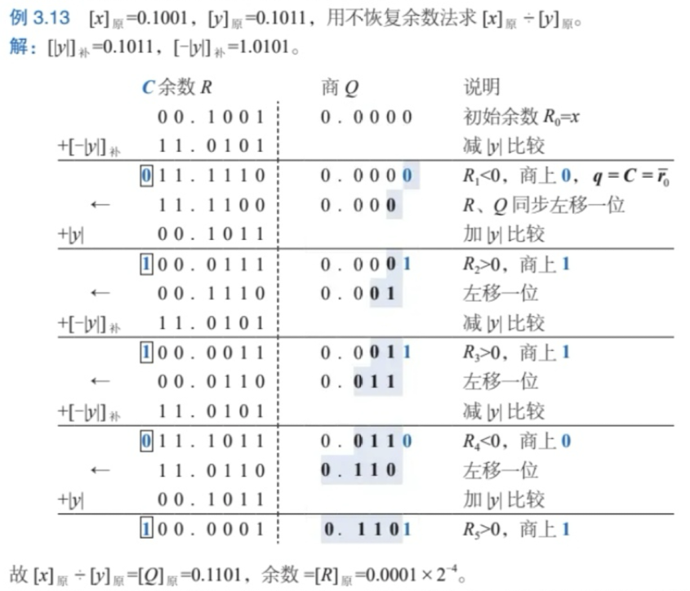
11. 原码不恢复余数法

Slide 28
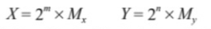
12. 浮点数加减运算
使用阶码与尾数
(1) 对阶: 小的向大的看齐
(2) 尾数运算
(3) 结果规格化: 变为11.0xxx或者00.1xxx的形式
(4) 舍入
(5) 溢出判断

Slide 29
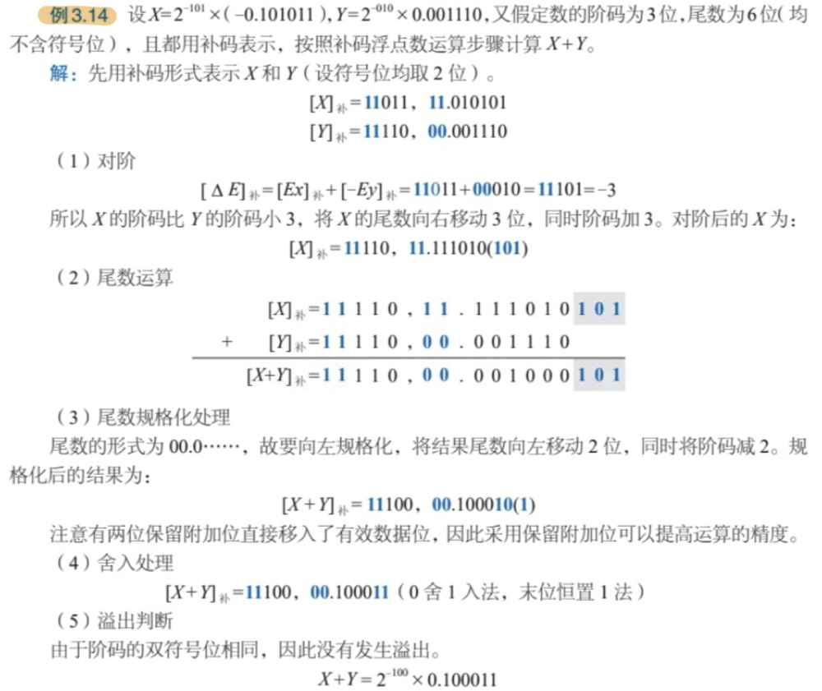
例子(12)

Slide 30
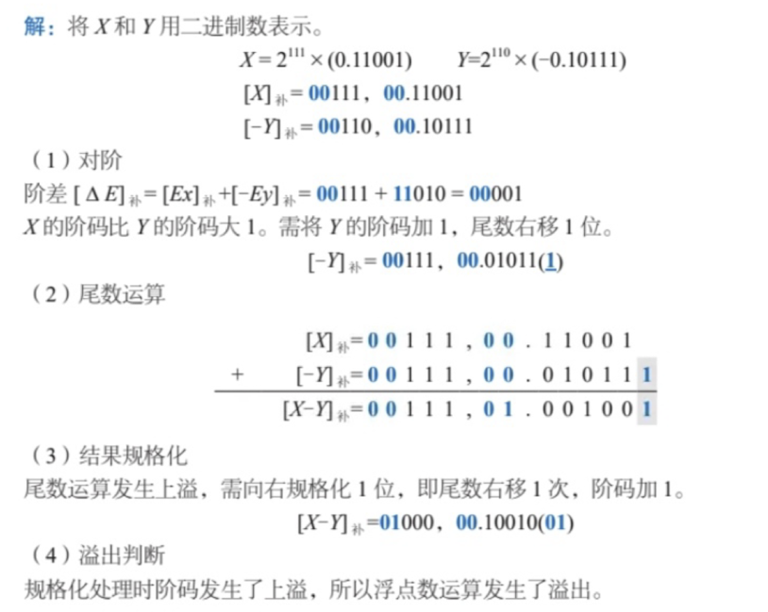
例子(12)

Slide 31
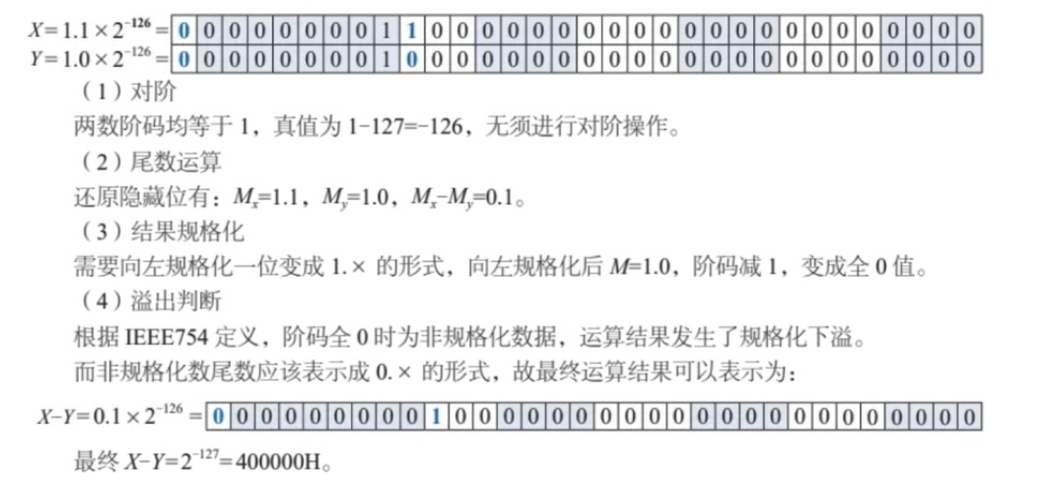
例子(12)

Slide 32
第四章 存储器

Slide 33
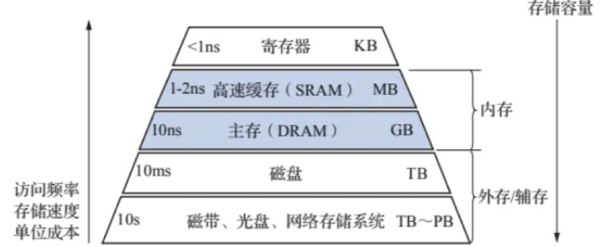
13. 存储器的技术指标
存储容量
位表示法: 1K×4意味着: 1K个单元, 每个单元长度是4个二进制位
字节表示法: 128B表示该128×8(Byte)
存取速度
存取时间: 启动一次 → 读取完成的时间
存取周期: +稳定时间
带宽: bit/s
存储系统层次结构

Slide 34
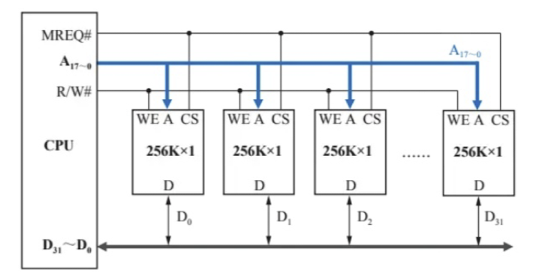
14. 存储器的扩展
位扩展(字长扩展)

Slide 35
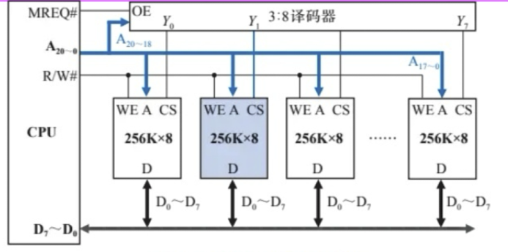
14. 存储器的扩展
位扩展(容量扩展)

Slide 36
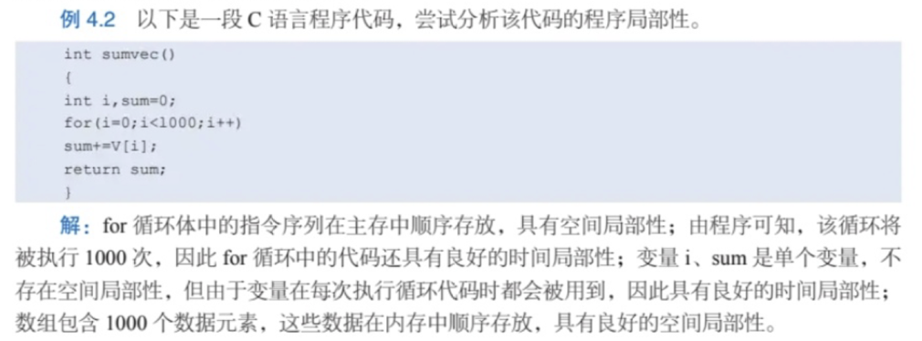
15. Cache
程序的局部性
Cache hit, Cache miss

Slide 37
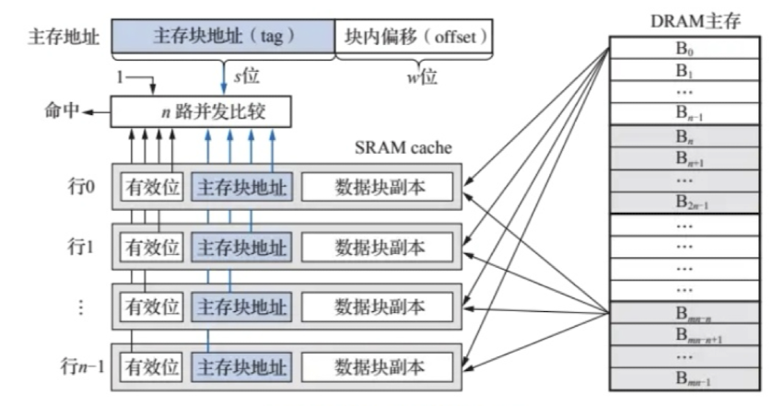
16. 相连存储器
全相连映射

Slide 38
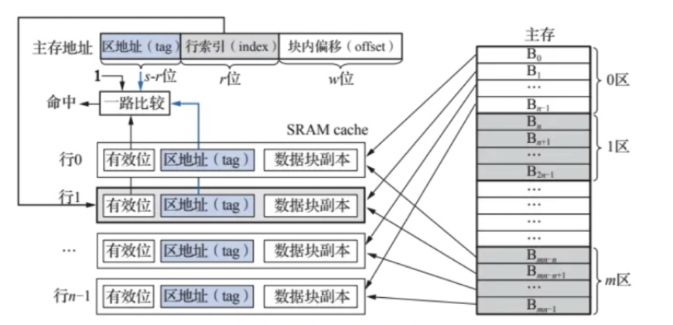
16. 相连存储器
直接相连映射

Slide 39
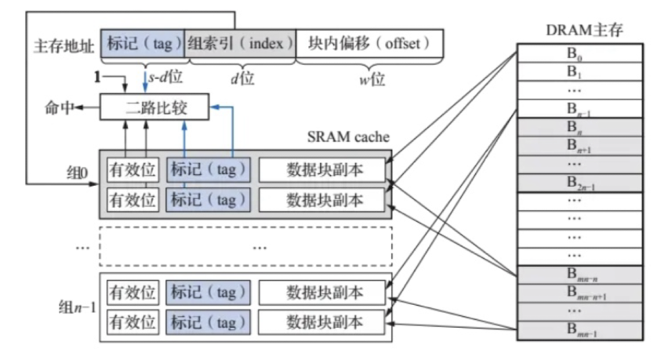
16. 相连存储器
组相连映射

Slide 40
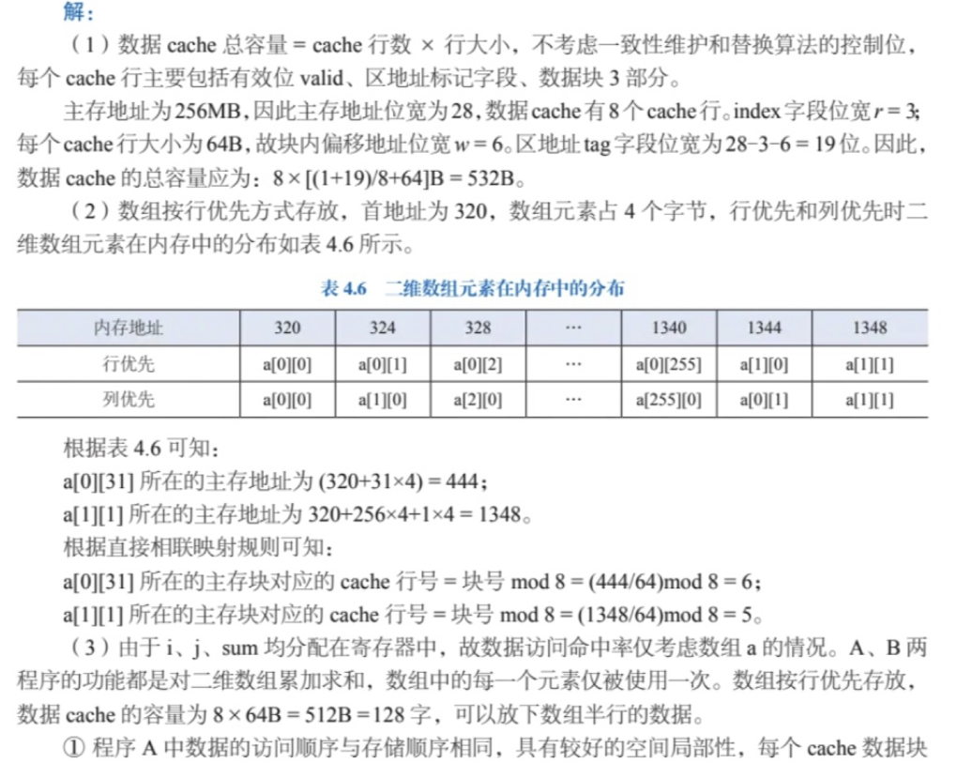
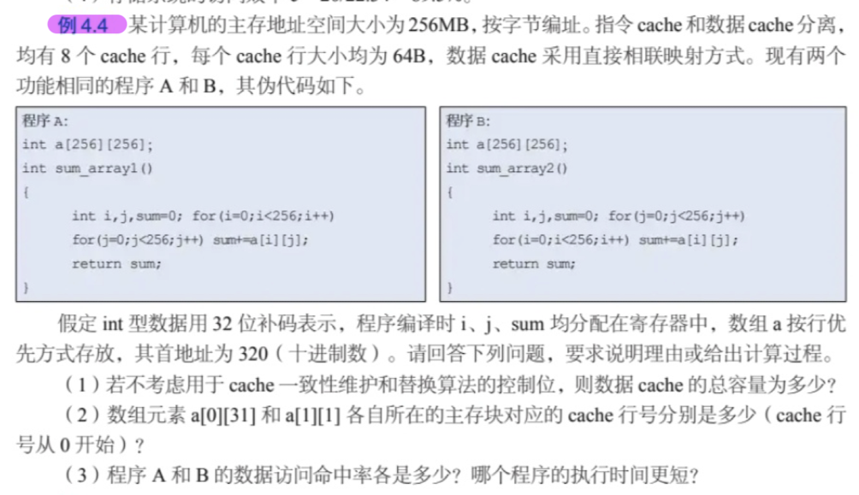
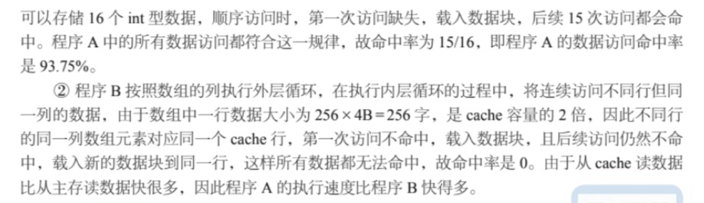
例子(16)

Slide 41
17. 虚拟内存

Slide 42
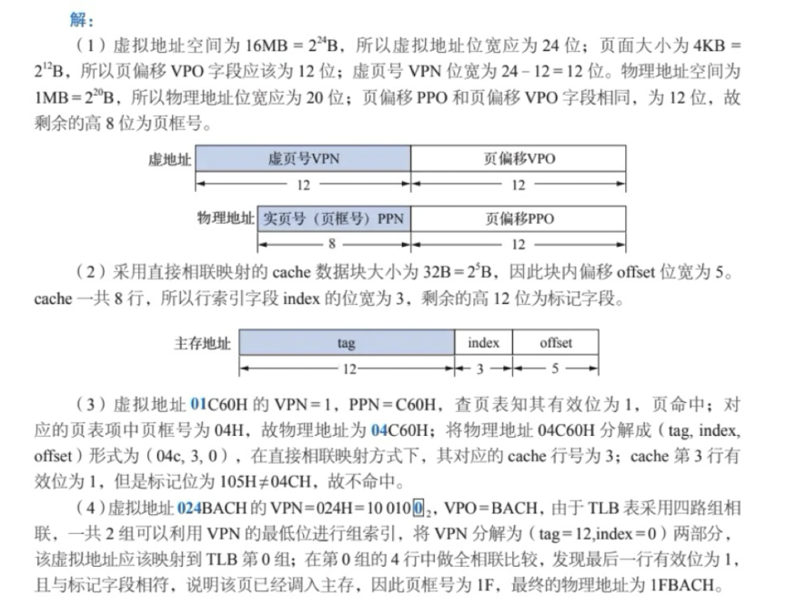
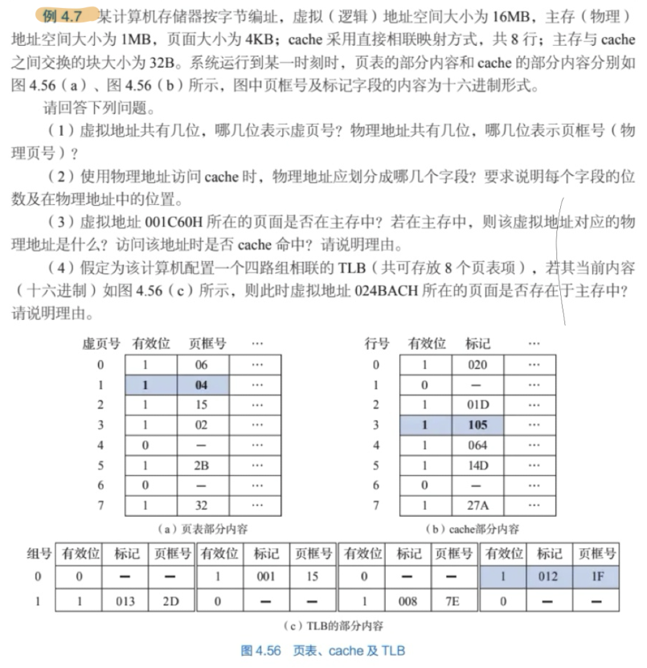
例子(17)

